Slide 1
Router 비밀번호 생성 부팅 / 백업 / 복구

Slide 2
▶ Interface 상태보기
# show interfaces
# show interface serial 0/0
# show ip int brief (★)
▶ 패스워드 설정
- Console 패스워드 구성
line console 0 login [no] password cisco
- Telnet 패스워드 구성
line vty 0 4
login [no] password cisco
line vty 0 4
no login
- Enable 패스워드 구성
enable password cisco
enable Secret bsit
- 사용자 계정 구성
(config)#username admin password cisco
line vty 0 4
login local
line console 0
login local
- 패스워드 암호화
(config)#service password-encryption
정상적 운영 | serial 0/0 is up, line protocol is up
연결 문제 (data link 층 문제) | serial 0/0 is up, line protocol is down . clock rate 64000 생략한 경우(DCE) . encapsulation 다른 경우 (PPP, HDLC, Frame-relay) . no keepalive message are received
인터페이스 문제 (physical 층 문제) | serial 0/0 is down, line protocol is down . 잘못된 인터페이스 문제
비 사용 (관리자 shutdown) | serial 0/0 is administratively down, line protocol is down

Slide 3
Cisco Router Booting 과정
Boot system commands not found in NVRAM
Get default Cisco IOS software from Flash
Flash memory empty
Power on
Get default Cisco IOS software from TFTP server
TFTP server unavaiable
Ctrl + B ( C )
POST
Get limited Cisco IOS software from ROM
Network Server
(TFTP)
Flash
0x2102
os x
os o
NVRAM
0x2142
Mini Cisco IOS Software
Router(boot)> copy tftp flash
RAM
RXBoot
Config-register 0X1
없는 경우
Ctrl + C
Setup(?)
>
ROM Monitor
Config-register 0X0
Rommon> confreg 0x2142 Rommon> reset
---------------------
Rommon> tftpdnld
Rommon> IP_ADDRESS=1.1.1.2
Rommon> 생략
Rommon> set <-- 셋팅 확인
Rommon> tftpdnld
> o/r 0x2142
> i
(config)#
#
(config)# Config-register 0x2102
(config)# Config-register 0x2142
Notes:
Emphasize: When you exit the setup mode, the configuration can be saved to RAM and NVRAM at the same time.
Note: The Catalyst 1900 has no show start command. It automatically saves the running configuration to NVRAM.

Slide 4
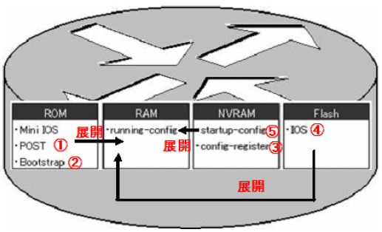
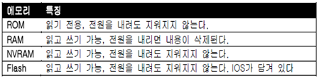
▶ CISCO 라우터 구성요소
Cisco 라우터는 ROM, RAM, NVRAM, Flash 4종류의 메모리를 내장하고 있다.

Slide 5
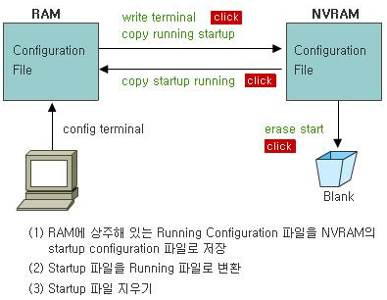
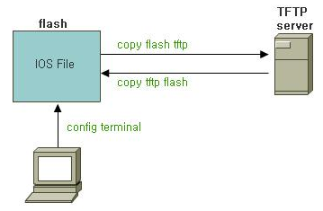
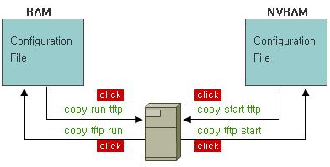
▶ 라우터 정보 확인 및 저장
. RAM 정보 확인 : show running-config
. NVRAM 정보 확인 : show startup-config
. Flash 정보 확인 : show flash
- IOS 백업 및 업그레이드
- RAM 파일 과 NVRAM 파일 교환
- 백업

Slide 6
▶ 라우터 패스워드 복구 절차
스텝 1. 부팅시 Ctrl + Break 를 통해 rommon 모드 진입후 레지스터를 0x2142로 설정
rommon> confreg 0x2142
rommon> reset
or
> o/r 0x2142
> i
스텝 2. enable로 privilege모드 진입
enable password cisco
config-register 0x2102
copy run sta
▶ 라우터 IOS 복구 절차
rommon> tftpdnld
rommon> IP_ADDRESS=192.168.10.254
rommon> IP_SUBNET_MASK=255.255.255.0
rommon> DEFAULT_GATEWAY=192.168.10.1
rommon> TFTP_SERVER=192.168.10.1
rommon> TFTP_FILE=R1_IOS
rommon> tftpdnld

